Slide 1
Besta land í heimi
Gagnasöfn frá World Bank

Slide 2

Inngangur
Í þessu verkefni vildum við kanna hvar væri best að búa.
Áhugaverð gögn í gagnasafni.
Í þessu verkefni skoðuðum við gagnasöfn frá World Bank. Okkur fannst spennandi að fá mikið af gögn um öll lönd (og heimsálfur) í heiminum og bera þau saman. Við tókum eftir áhugaverðum hlutum eins og raforkunotkun á hvern íbúa þar var Ísland í fyrsta sæti, tvöfalt meira en næsta þjóð.
Komið með okkur í þessa æsiferð um verkefnið okkar

Slide 3
Best í heimi?
Hvar er best að búa?
Hvað hefur áhrif?
Hvar stendur Ísland?
Áhugaverð gögn?

Slide 4
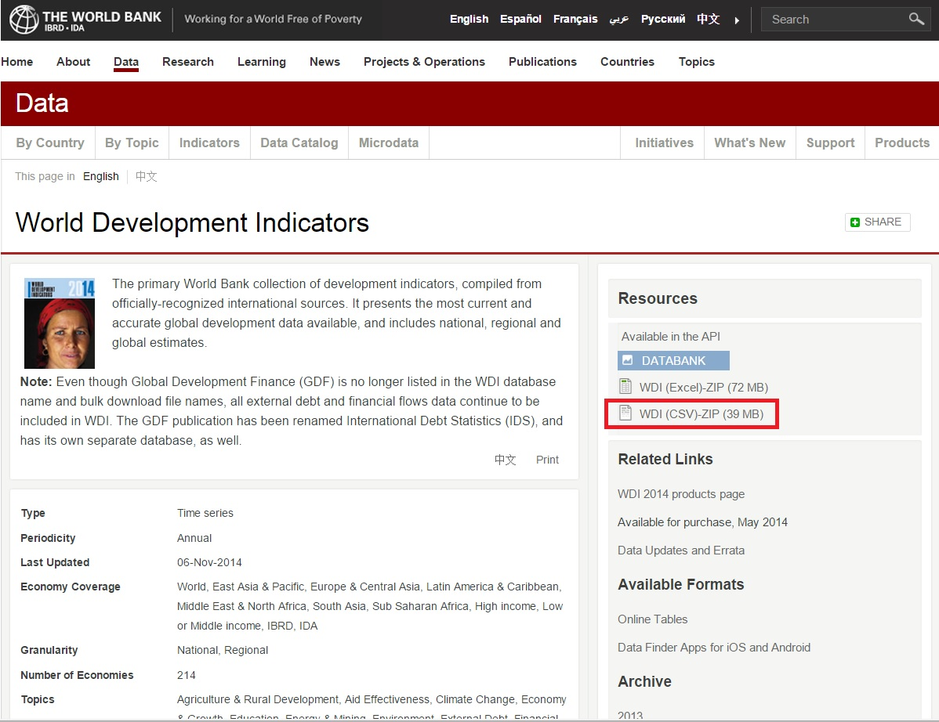
World Bank
Gagnasafn um heimsþróun landa og heimsálfa

Slide 5
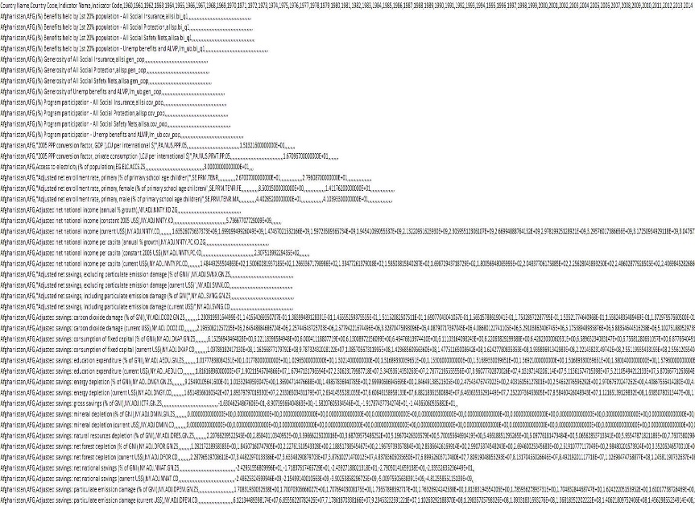
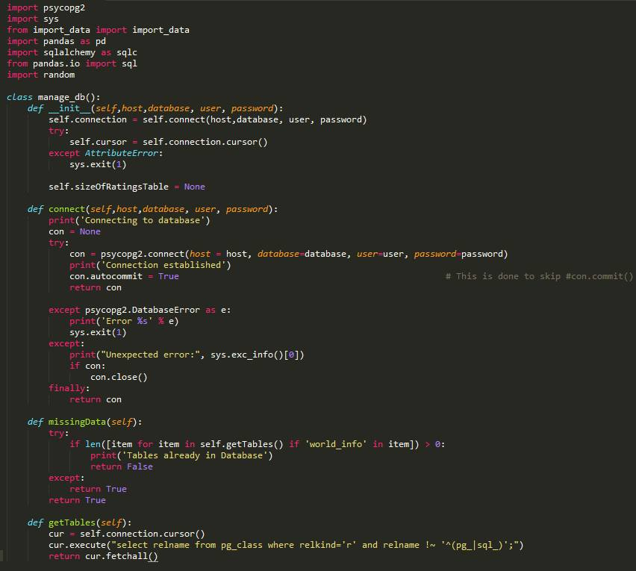
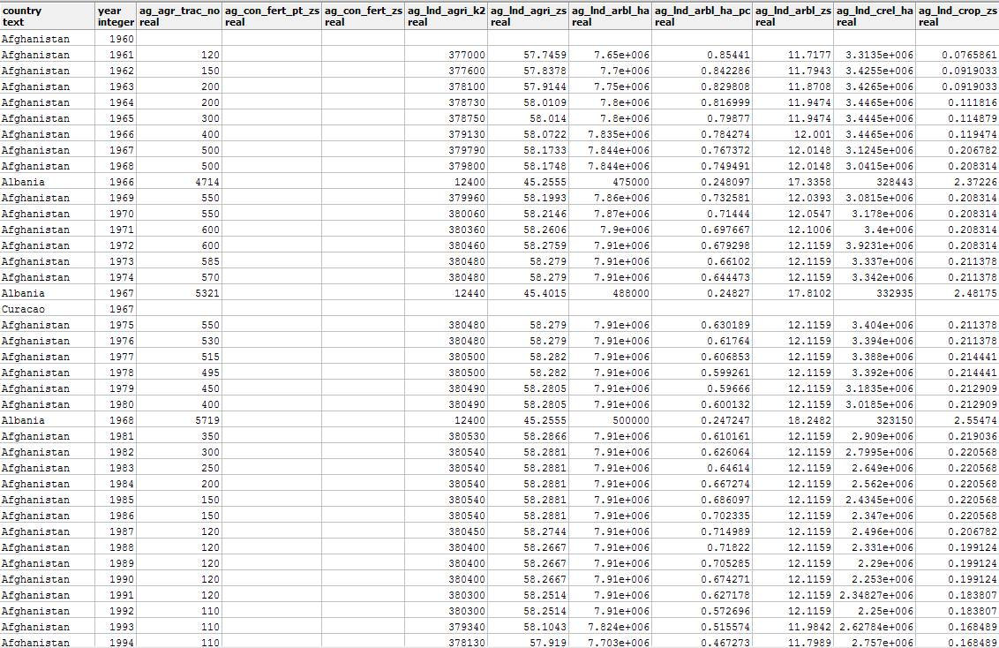
Leiðin í SQL
Gögn
Python
SQL

Slide 6
Leiðin úr SQL

Slide 7
Áhrifavaldar
Electric power consumption (kWh per capita)
Health expenditure, total (% of GDP)
Internet users (per 100 people)
Life expectancy at birth, total (years)
Long-term unemployment (% of total unemployment)
Mortality rate, infant (per 1,000 live births)
Public spending on education, total (% of GDP)
Strength of legal rights index (0=weak to 12=strong)
Tax revenue (% of GDP)
Unemployment, total (% of total labor force)

Slide 8
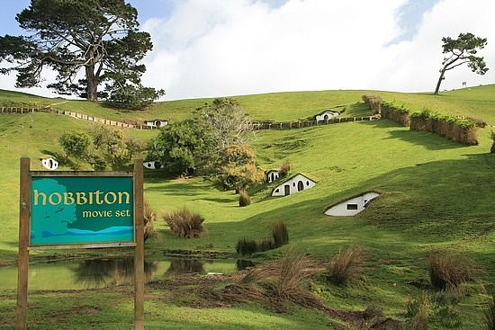
Niðurstaða
---------------------2012----------------------
Country: Rating:
-------------------------------------------------
New Zealand 0.4472
Denmark 0.4048
Bosnia and Herzegovina 0.3993
United Kingdom 0.3799
Macedonia, FYR 0.3711
Netherlands 0.3707
Ireland 0.3668
United States 0.3631
Serbia 0.356
Montenegro 0.353

Slide 9

Stórasta Land í heimi.
---------------------2007----------------------
Country: Rating:
-------------------------------------------------
Iceland 0.5154
United States 0.4557
North America 0.4283
New Zealand 0.4081
Denmark 0.4017
Norway 0.3947
Australia 0.3758
United Kingdom 0.3721
Germany 0.369
Finland 0.3669

Slide 10
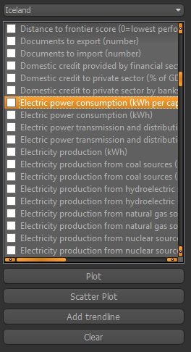
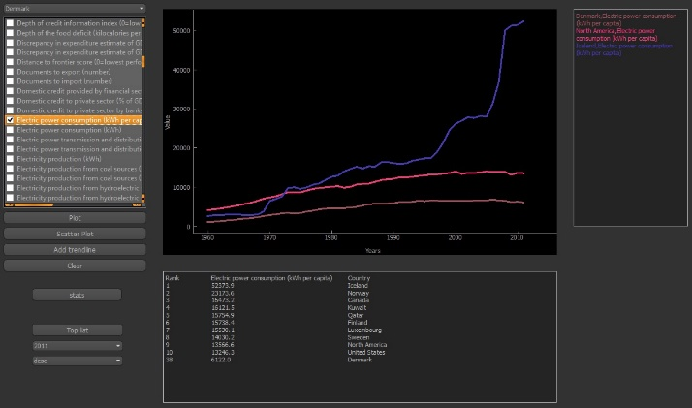
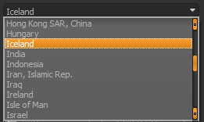
Áhugaverð Gröf
Öllu gögn frá WorldBank eru lesin inn og hægt er að skoða hvern „vísi“ fyrir hvert land

Slide 11


Slide 12
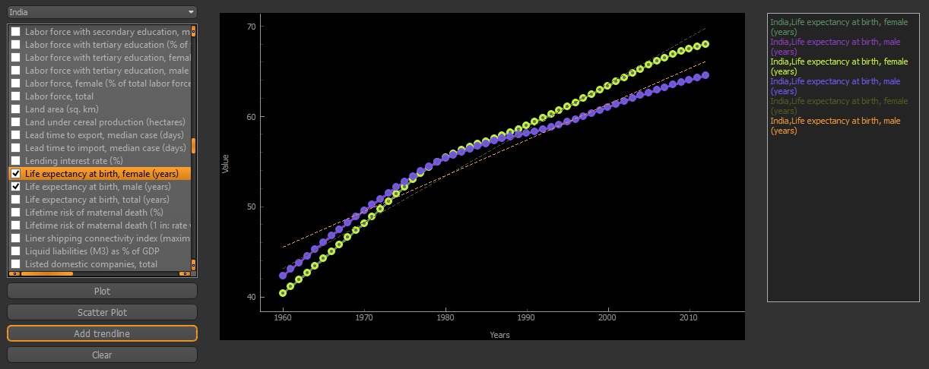
Áhugavert

Slide 13
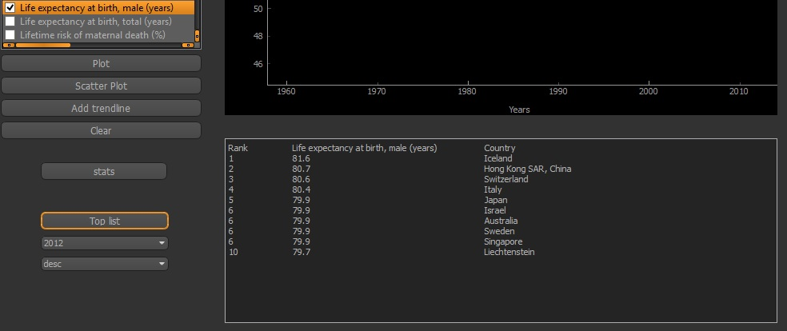
Topp tíu listi
Hægt er að velja viðfangsefni eins og t.d. „Fertility Rate“ eða „Life expectancy at birth“ og fá lista yfir þau lönd sem lenda hæst á þeim lista.

Slide 14
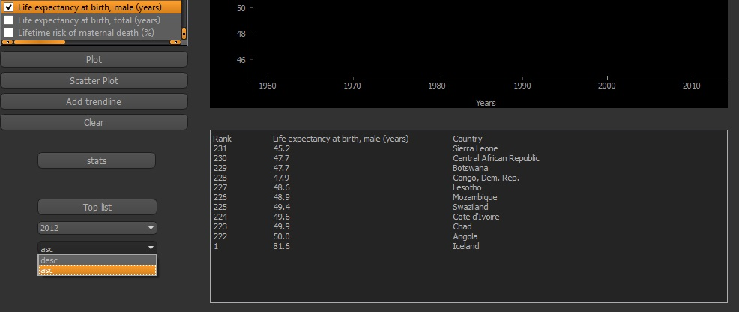
Topp tíu listi
Hægt að velja listan í öfugri röð, það land sem er valið (Ísland) kemur líka fyrir á listanum

Slide 15
Takk fyrir okkur

